Slide 1
算法
liuyubobobo

Slide 2
图论 Graph Theory

Slide 3


Graphic Novel

Slide 4
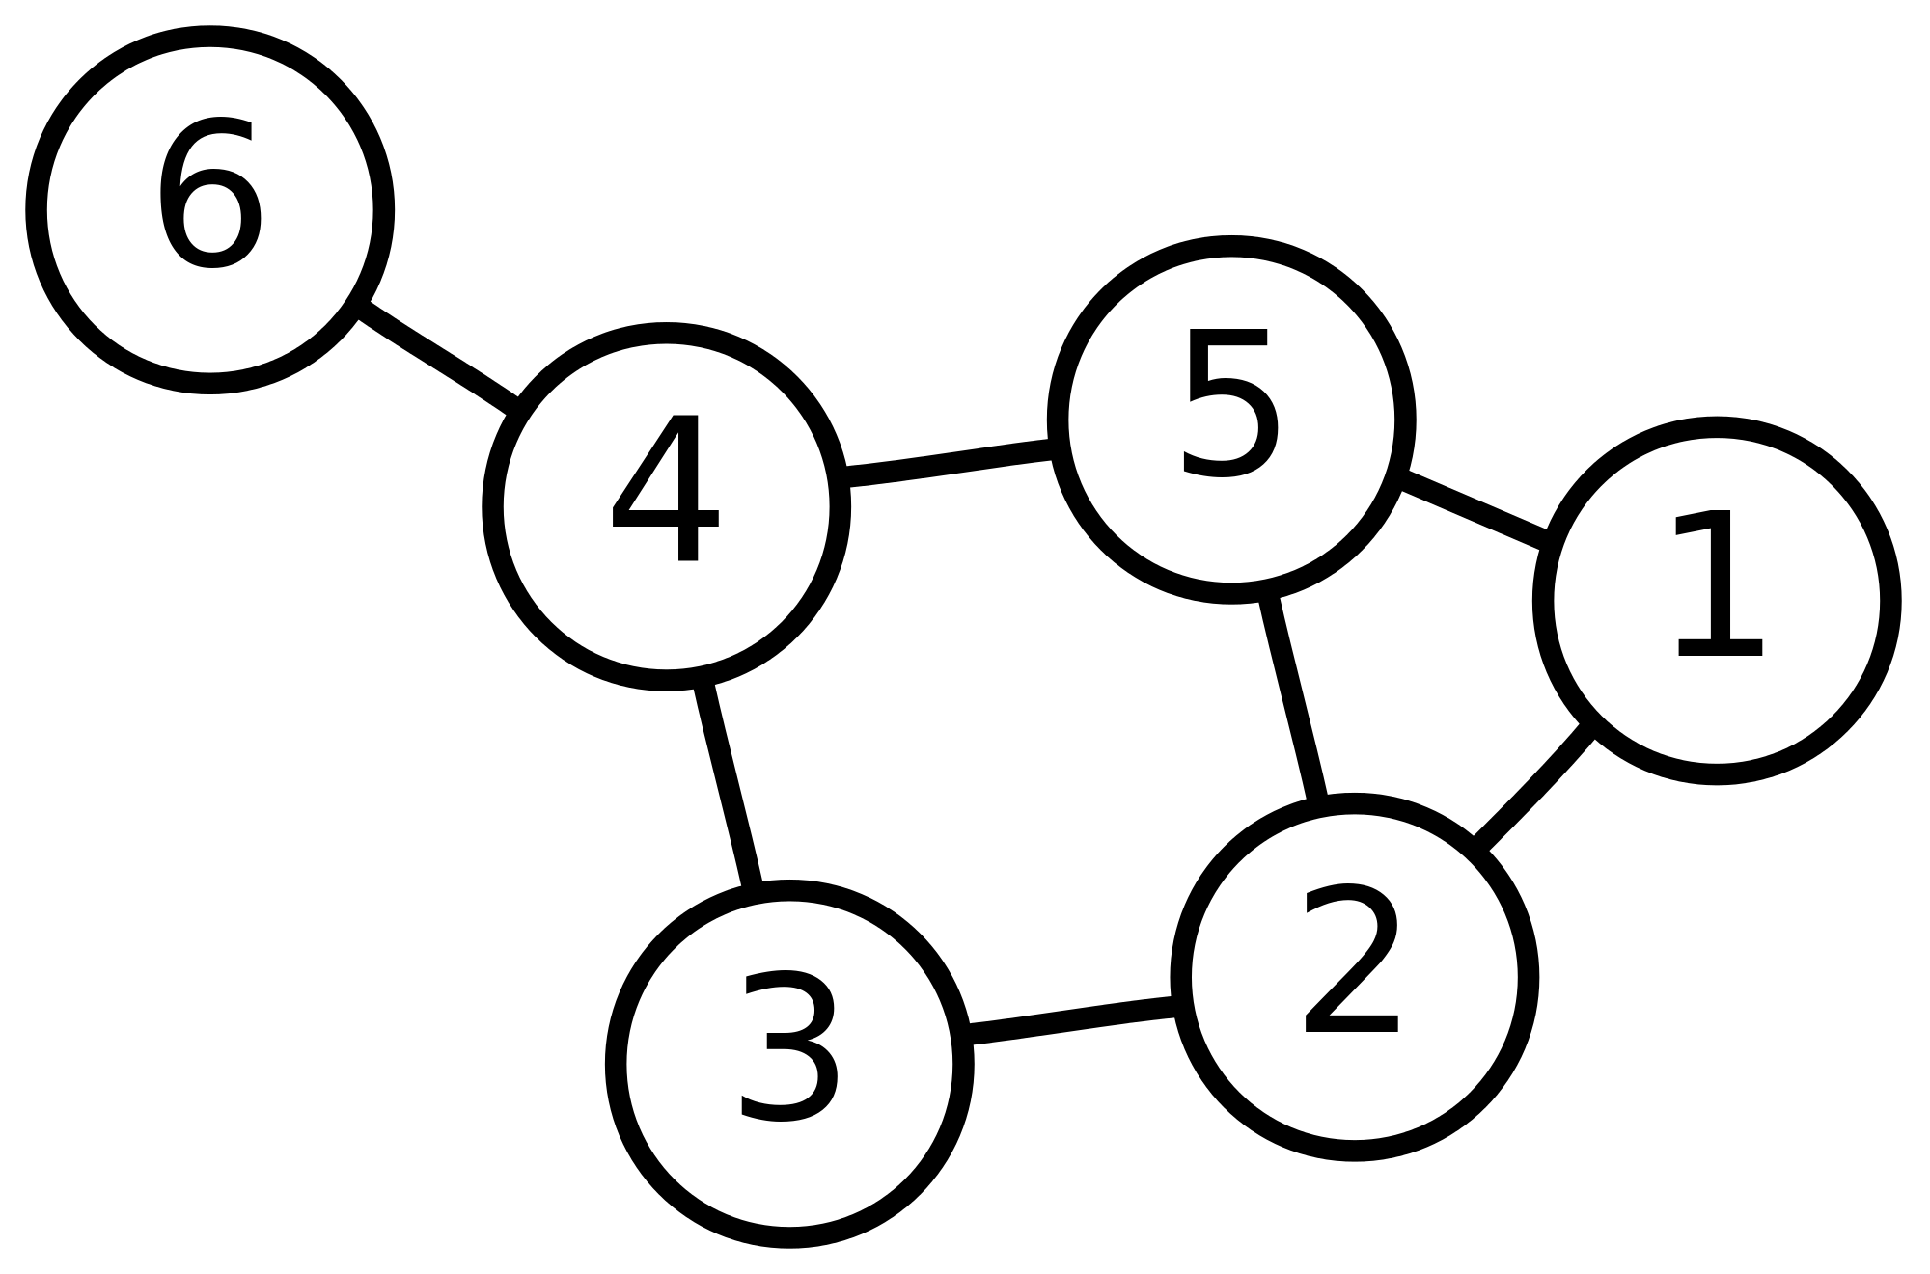
图论 Graph Theory

Slide 5
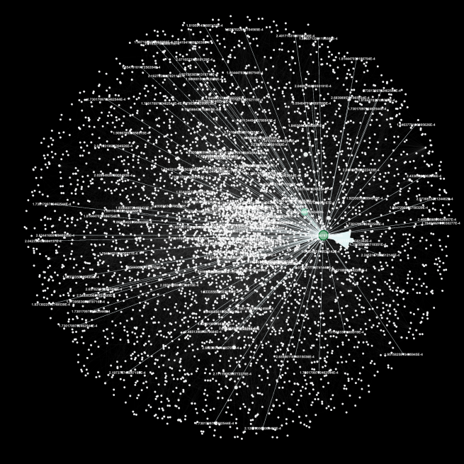

Slide 6
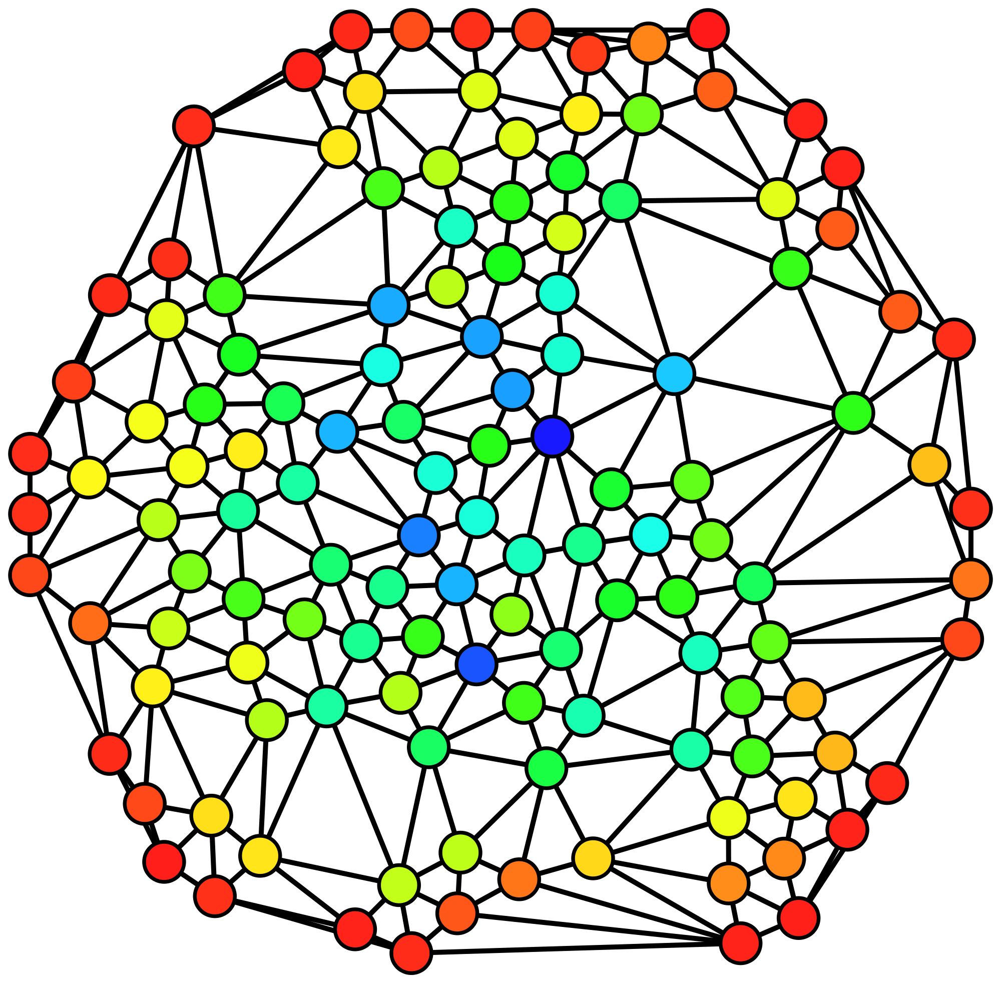
图论 Graph Theory

Slide 7
图论 Graph Theory
节点 ( Vertex )
边 ( Edge )

Slide 8
图论 Graph Theory
交通运输
社交网络
互联网
工作安排
脑区活动
程序状态执行

Slide 9
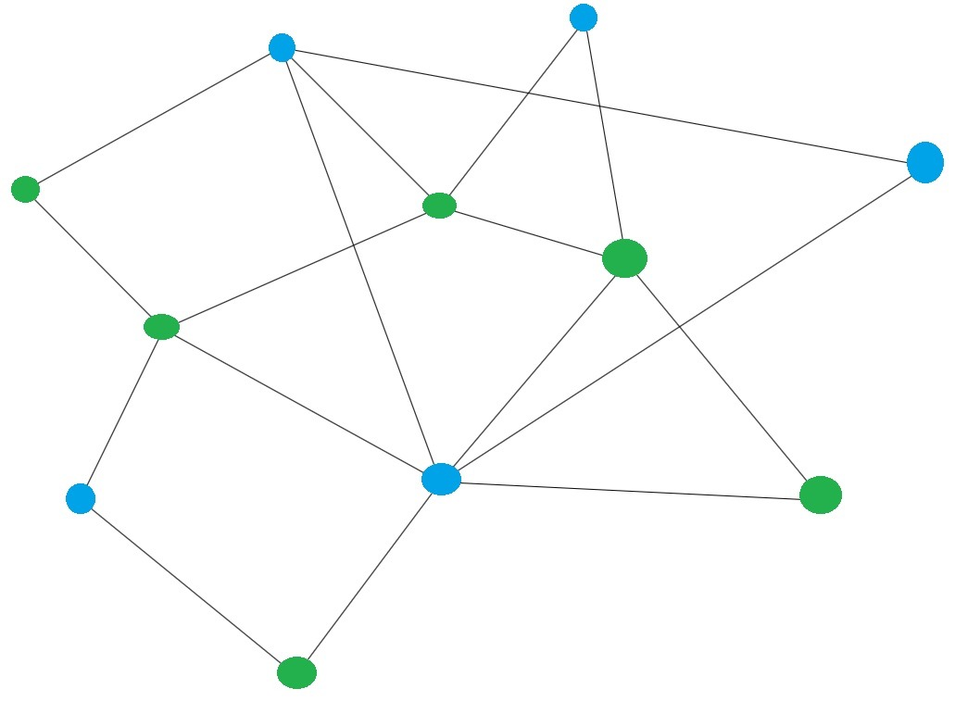
图的分类
无向图（Undirected Graph）
有向图（Directed Graph）

Slide 10
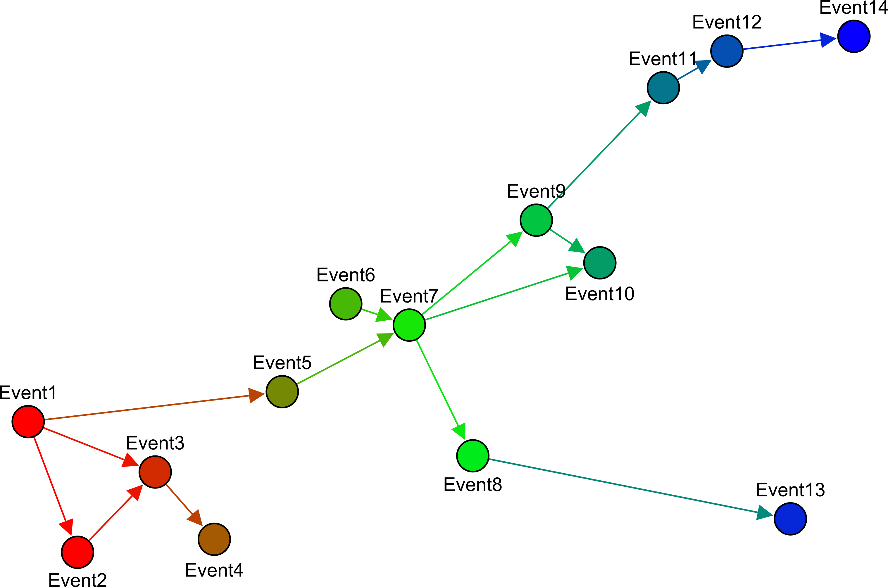
图的分类
无向图（Undirected Graph）
有向图（Directed Graph）

Slide 11

我们的课程以无向图为主
无向图是一种特殊的有向图

Slide 12
图的分类
无权图（Unweighted Graph）
有权图（Weighted Graph）

Slide 13
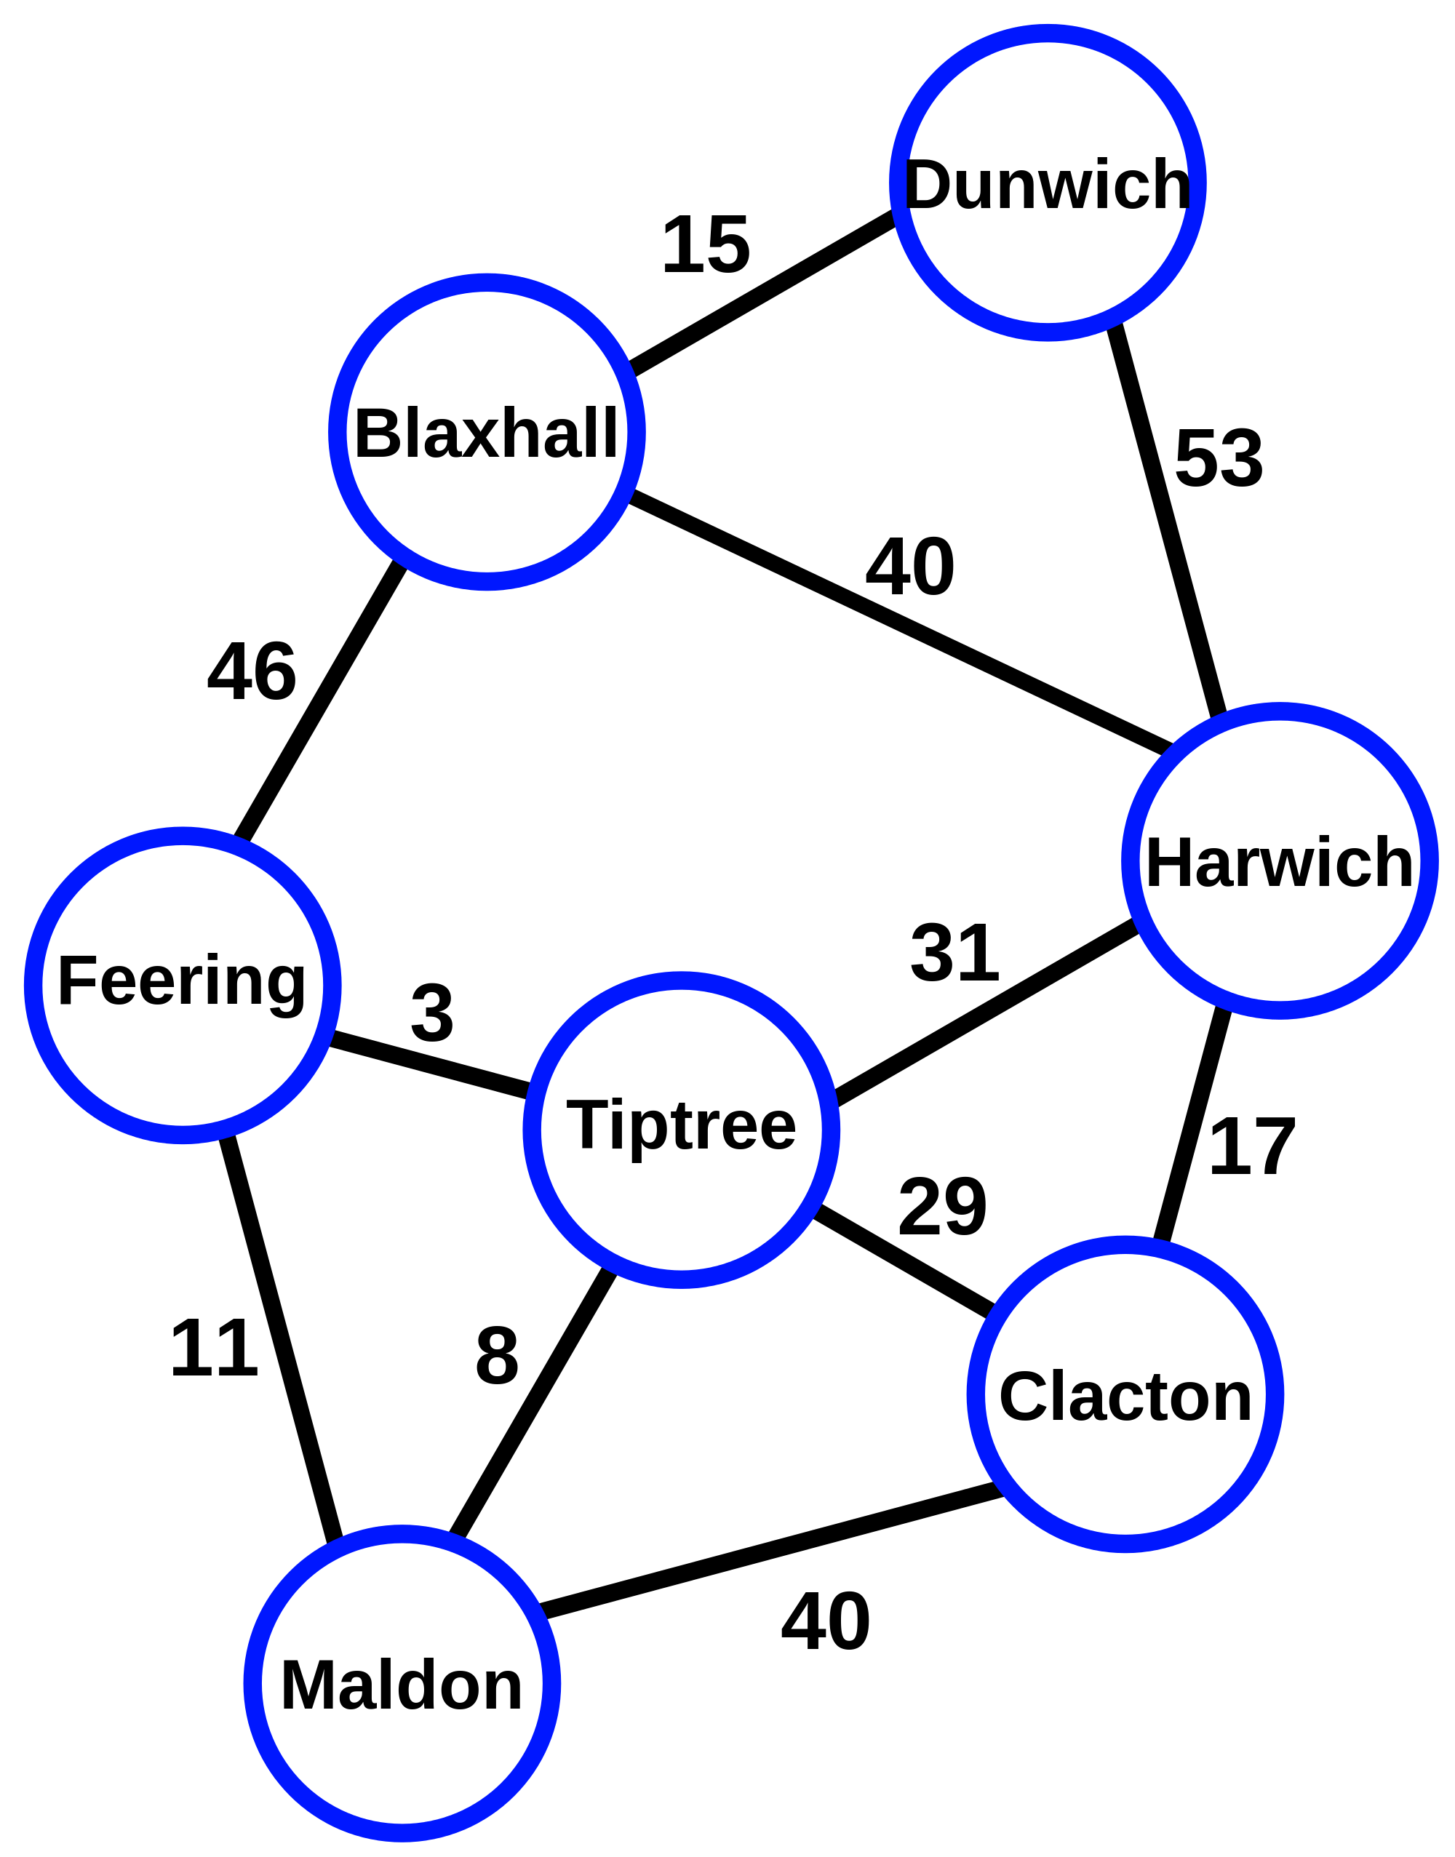
图的分类
无权图（Unweighted Graph）
有权图（Weighted Graph）

Slide 14
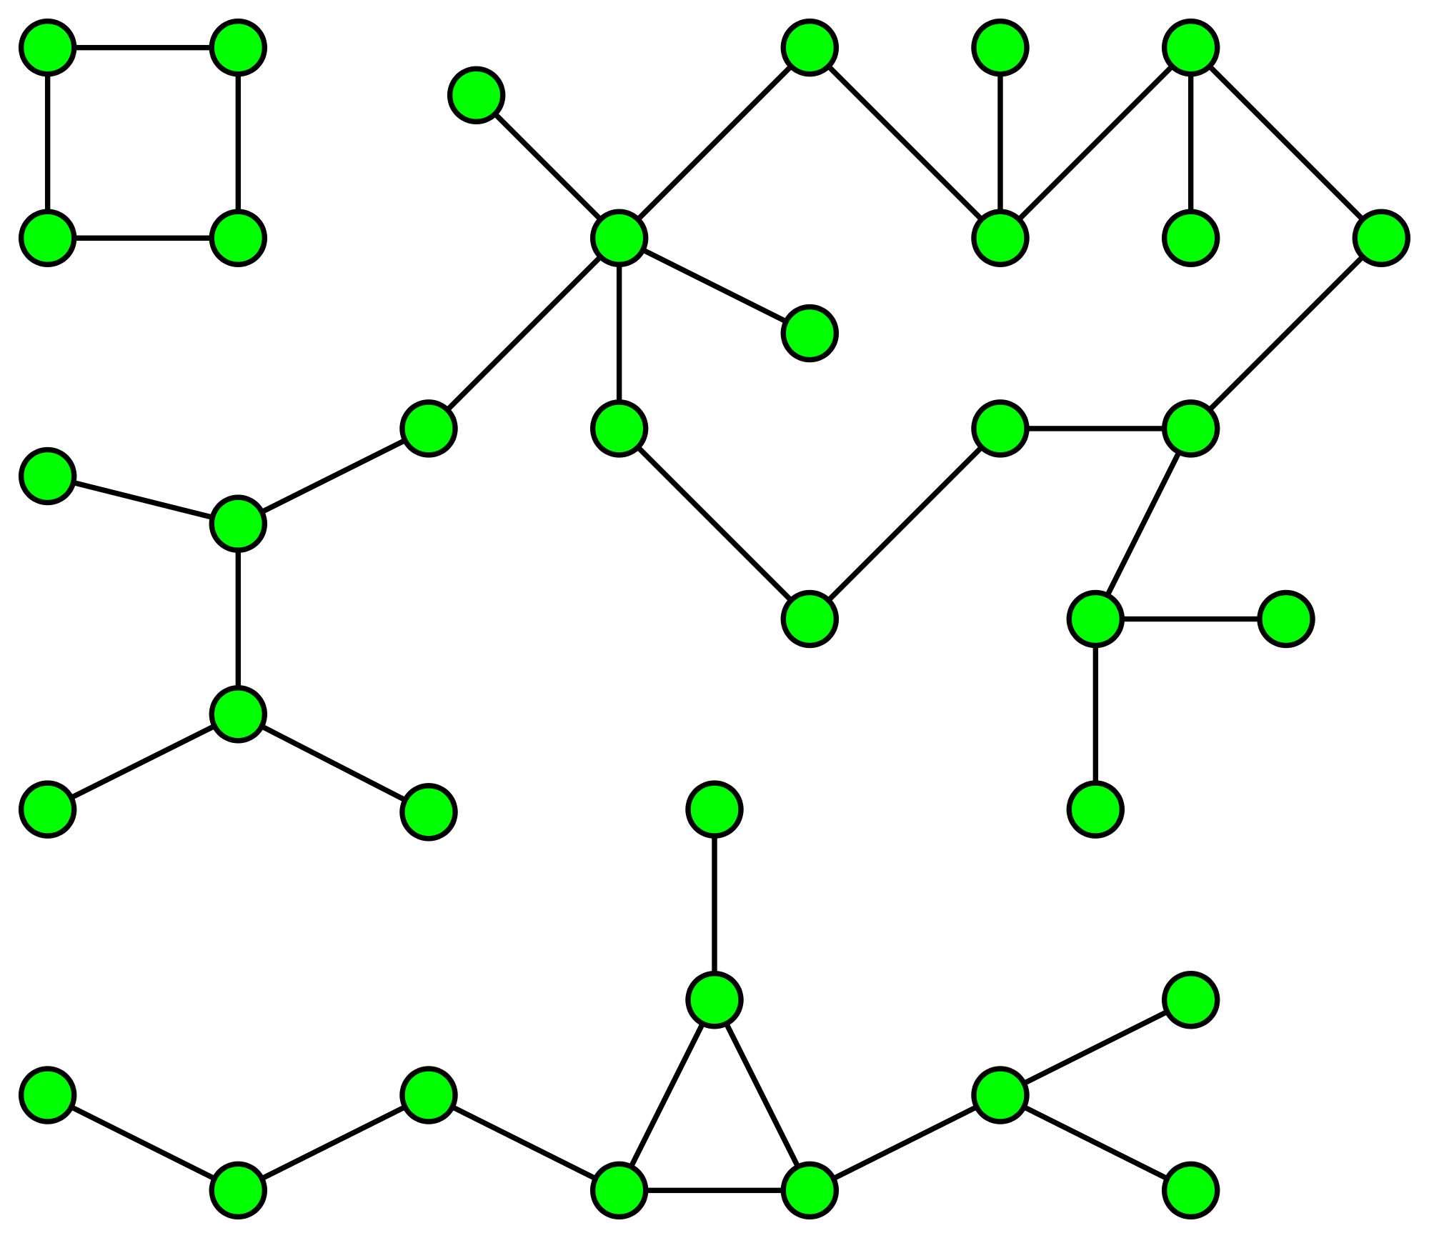
图的连通性

Slide 15
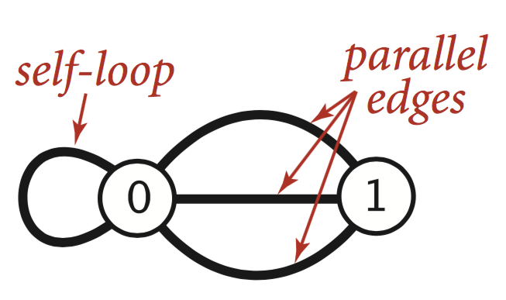
简单图 ( Simple Graph)
平行边 (parallel-edges)
自环边 (self-loop)

Slide 16
图的表示

Slide 17
邻接矩阵 (Adjacency Matrix)
0 1 2 3
0 0 1 0 0
1 1 0 1 1
2 0 1 0 1
3 0 1 1 0
0
1
3
2

Slide 18
邻接矩阵 (Adjacency Matrix)
0 1 2 3
0 0 1 0 0
1 0 0 1 0
2 0 0 0 1
3 0 1 0 0
0
1
3
2

Slide 19
邻接表 (Adjacency Lists)
0
1
0 1
1 0 2 3
2 1 3
3 1 2
3
2

Slide 20
邻接表 (Adjacency Lists)
0
1
0 1
1 2
2 3
3 1
3
2

Slide 21
邻接矩阵和邻接表
邻接表适合表示稀疏图 (Sparse Graph)
邻接矩阵适合表示稠密图 (Dense Graph)

Slide 22
稀疏图

Slide 23
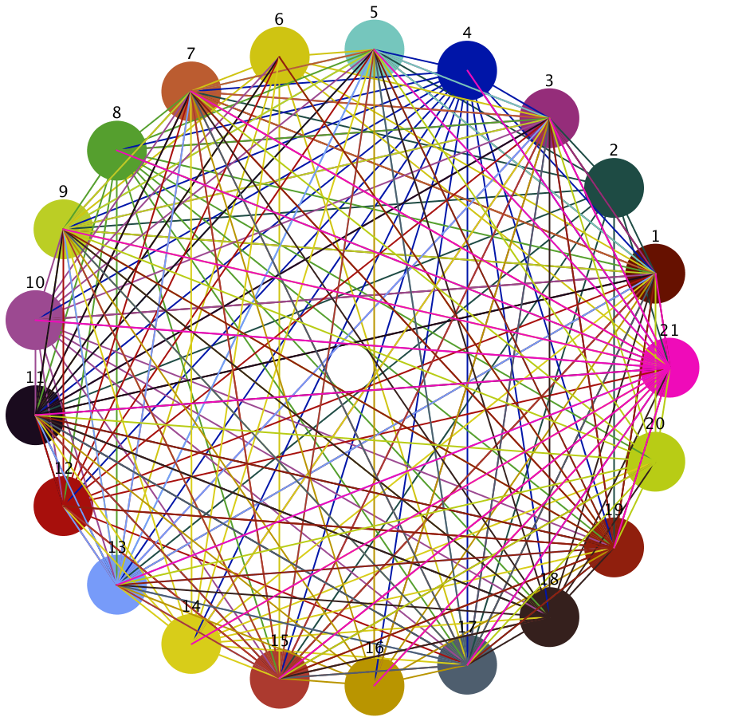
稠密图 和 完全图

Slide 24
操作：图的两种表示

Slide 25
遍历邻边 - 图算法中最常见的操作
邻接矩阵
3
0 1 2 3 4 5 6 7 8
0 0 0 0 1 0 1 0 0 1
0
5
8
邻接表
0 3 5 8

Slide 26
相邻结点迭代器

Slide 27
操作：相邻结点迭代器

Slide 28
图算法框架

Slide 29
图的读取

Slide 30
操作：图的读取

Slide 31
图的遍历

Slide 32
深度优先遍历

Slide 33
深度优先遍历
0
6
2
1
3
5
4

Slide 34
深度优先遍历
0
6
2
1
3
5
4

Slide 35
深度优先遍历
0
6
0 1 2 5 6
1 0
2 0
3 4 5
4 3 5 6
5 0 3 4
6 0 4
2
1
3
5
4

Slide 36

深度优先遍历
0
6
0 1 2 5 6
1 0
2 0
3 4 5
4 3 5 6
5 0 3 4
6 0 4
2
1
3
5
4
0

Slide 37
深度优先遍历
0
6
0 1 2 5 6
1 0
2 0
3 4 5
4 3 5 6
5 0 3 4
6 0 4
2
1
3
5
4
0
1

Slide 38
深度优先遍历
0
6
0 1 2 5 6
1 0
2 0
3 4 5
4 3 5 6
5 0 3 4
6 0 4
2
1
3
5
4
0
1

Slide 39
深度优先遍历
0
6
0 1 2 5 6
1 0
2 0
3 4 5
4 3 5 6
5 0 3 4
6 0 4
2
1
3
5
4
0
1
2

Slide 40
深度优先遍历
0
6
0 1 2 5 6
1 0
2 0
3 4 5
4 3 5 6
5 0 3 4
6 0 4
2
1
3
5
4
0
1
2

Slide 41
深度优先遍历
0
6
0 1 2 5 6
1 0
2 0
3 4 5
4 3 5 6
5 0 3 4
6 0 4
2
1
3
5
4
0
1
2
5

Slide 42
深度优先遍历
0
6
0 1 2 5 6
1 0
2 0
3 4 5
4 3 5 6
5 0 3 4
6 0 4
2
1
3
5
4
0
1
2
5
3

Slide 43
深度优先遍历
0
6
0 1 2 5 6
1 0
2 0
3 4 5
4 3 5 6
5 0 3 4
6 0 4
2
1
3
5
4
0
1
2
5
3
4

Slide 44
深度优先遍历
0
6
0 1 2 5 6
1 0
2 0
3 4 5
4 3 5 6
5 0 3 4
6 0 4
2
1
3
5
4
0
1
2
5
3
4
6

Slide 45
深度优先遍历
0
6
0 1 2 5 6
1 0
2 0
3 4 5
4 3 5 6
5 0 3 4
6 0 4
2
1
3
5
4
0
1
2
5
3
4
6

Slide 46
深度优先遍历
0
6
0 1 2 5 6
1 0
2 0
3 4 5
4 3 5 6
5 0 3 4
6 0 4
2
1
3
5
4
0
1
2
5
3
4
6

Slide 47
深度优先遍历
0
6
0 1 2 5 6
1 0
2 0
3 4 5
4 3 5 6
5 0 3 4
6 0 4
2
1
3
5
4
0
1
2
5
3
4
6

Slide 48
深度优先遍历
0
6
0 1 2 5 6
1 0
2 0
3 4 5
4 3 5 6
5 0 3 4
6 0 4
2
1
3
5
4
0
1
2
5
3
4
6

Slide 49
深度优先遍历
0
6
0 1 2 5 6
1 0
2 0
3 4 5
4 3 5 6
5 0 3 4
6 0 4
2
1
3
5
4
0
1
2
5
3
4
6

Slide 50
连通分量

Slide 51
操作：Component

Slide 52
操作：测试连通性

Slide 53
深度优先遍历
0
6
0 1 2 5 6
1 0
2 0
3 4 5
4 3 5 6
5 0 3 4
6 0 4
2
1
3
5
4
0
1
2
5
3
4
6

Slide 54
获得两点间的一条路径
0
6
0 1 2 5 6
1 0
2 0
3 4 5
4 3 5 6
5 0 3 4
6 0 4
2
1
3
5
4
0
1
2
5
3
4
6

Slide 55
图的深度优先遍历 - 复杂度
稀疏图（邻接表）： O( V + E )
稠密图（邻接矩阵）：O( V^2 )

Slide 56
深度优先遍历算法对有向图依然有效

Slide 57
查看图中的环
0
6
2
1
3
5
4

Slide 58
广度优先遍历

Slide 59
广度优先遍历
0 1 2 5 6
1 0
2 0
3 4 5
4 3 5 6
5 0 3 4
6 0 4
0
6
2
1
3
q
0
5
4

Slide 60
广度优先遍历
0 1 2 5 6
1 0
2 0
3 4 5
4 3 5 6
5 0 3 4
6 0 4
0
6
2
1
3
q
0
5
4

Slide 61
广度优先遍历
0 1 2 5 6
1 0
2 0
3 4 5
4 3 5 6
5 0 3 4
6 0 4
0
6
2
1
3
q
1
2
5
6
5
4
0

Slide 62
广度优先遍历
0 1 2 5 6
1 0
2 0
3 4 5
4 3 5 6
5 0 3 4
6 0 4
0
6
2
1
3
q
2
5
6
5
4
0
1

Slide 63
广度优先遍历
0 1 2 5 6
1 0
2 0
3 4 5
4 3 5 6
5 0 3 4
6 0 4
0
6
2
1
3
q
5
6
5
4
0
1
2

Slide 64
广度优先遍历
0 1 2 5 6
1 0
2 0
3 4 5
4 3 5 6
5 0 3 4
6 0 4
0
6
2
1
3
q
6
3
4
5
4
0
1
2
5

Slide 65
广度优先遍历
0 1 2 5 6
1 0
2 0
3 4 5
4 3 5 6
5 0 3 4
6 0 4
0
6
2
1
3
q
3
4
5
4
0
1
2
5
6

Slide 66
广度优先遍历
0 1 2 5 6
1 0
2 0
3 4 5
4 3 5 6
5 0 3 4
6 0 4
0
6
2
1
3
q
4
5
4
0
1
2
5
6
3

Slide 67
广度优先遍历
0 1 2 5 6
1 0
2 0
3 4 5
4 3 5 6
5 0 3 4
6 0 4
0
6
2
1
3
q
5
4
0
1
2
5
6
3
4
0
1
1
1
1
2
2

Slide 68
广度优先遍历求出了无权图的最短路径

Slide 69
操作：广度优先遍历和无向图的最短路径

Slide 70
图的广度优先遍历 - 复杂度
稀疏图（邻接表）： O( V + E )
稠密图（邻接矩阵）：O( V^2 )

Slide 71
更多无权图算法

Slide 72
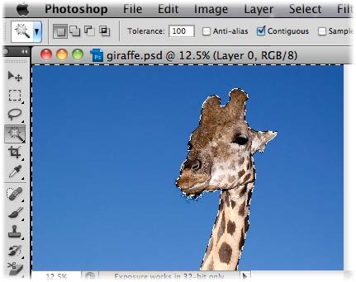
flood fill

Slide 73
flood fill

Slide 74


flood fill

Slide 75
flood fill

Slide 76


flood fill

Slide 77
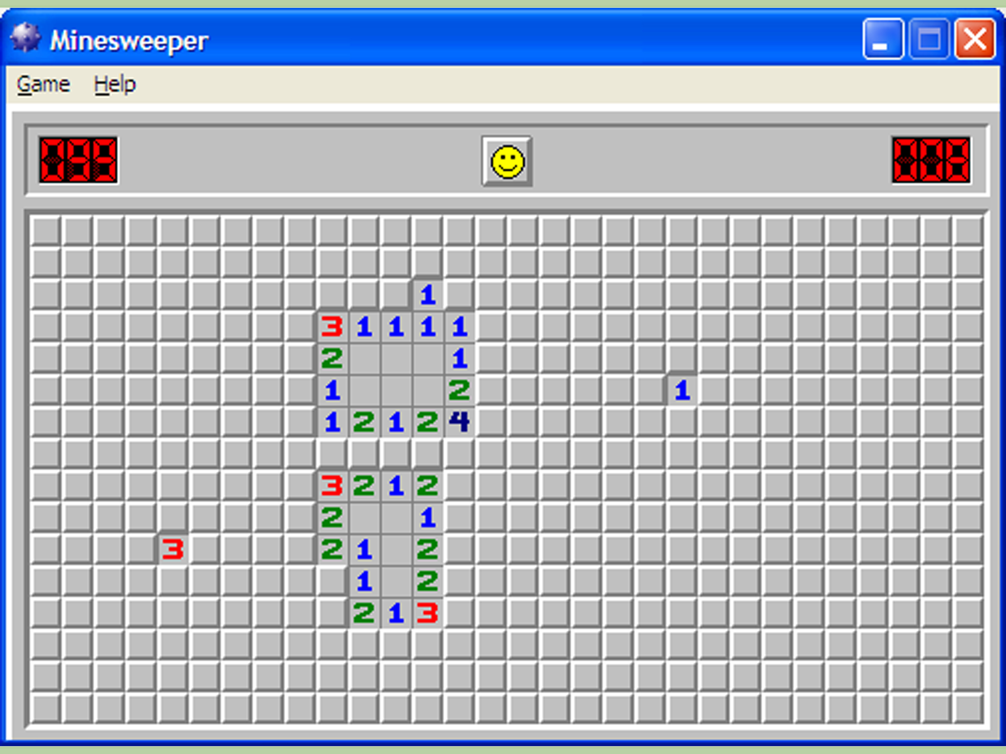
扫雷

Slide 78
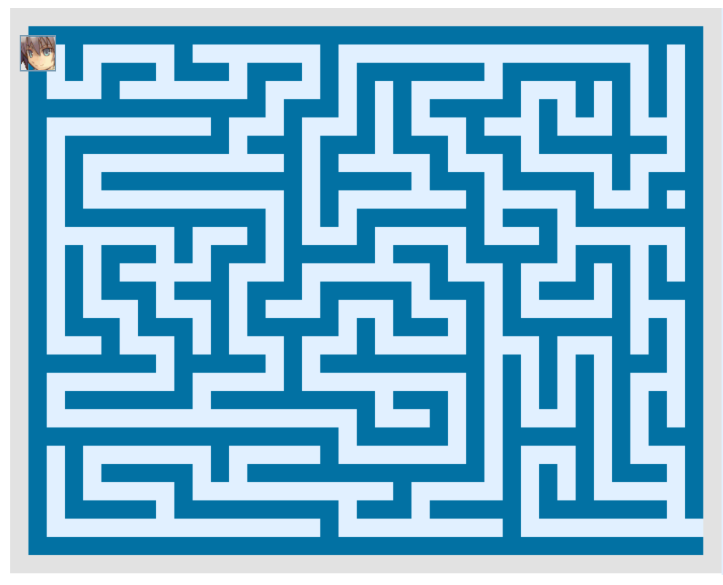
走迷宫

Slide 79
迷宫生成

Slide 80
迷宫的本质是一棵树

Slide 81
迷宫生成 是一个生成树的过程

Slide 82
深度优先遍历
0
6
0 1 2 5 6
1 0
2 0
3 4 5
4 3 5 6
5 0 3 4
6 0 4
2
1
3
5
4
0
1
2
5
3
4
6

Slide 83
广度优先遍历
0
6
0 1 2 5 6
1 0
2 0
3 4 5
4 3 5 6
5 0 3 4
6 0 4
2
1
3
5
4
0
1
2
5
6
3
4

Slide 84
迷宫生成

Slide 85
迷宫生成

Slide 86
迷宫生成

Slide 87
迷宫生成

Slide 88
迷宫生成

Slide 89
迷宫生成

Slide 90
迷宫生成

Slide 91
迷宫生成

Slide 92
迷宫生成

Slide 93
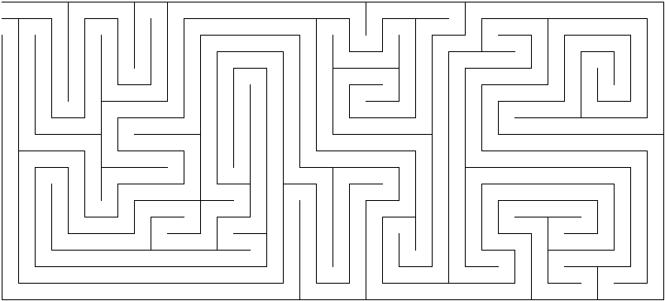
迷宫生成

Slide 94
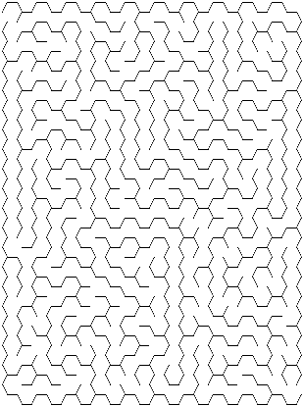
迷宫生成

Slide 95
更多图算法
欧拉路径
哈密尔顿路径

Slide 96
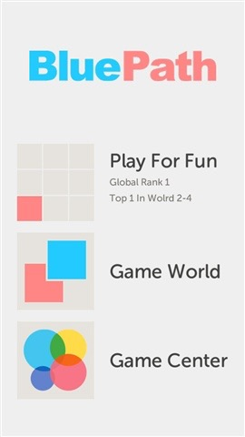
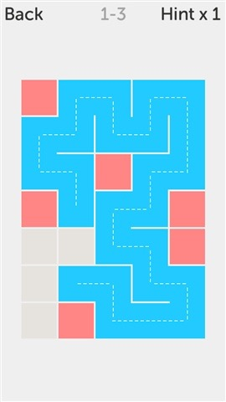
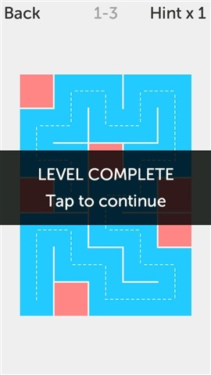
更多图算法

Slide 97
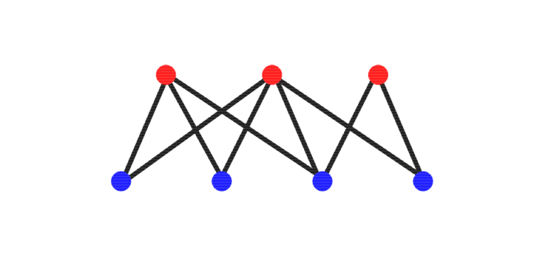
二分图

Slide 98
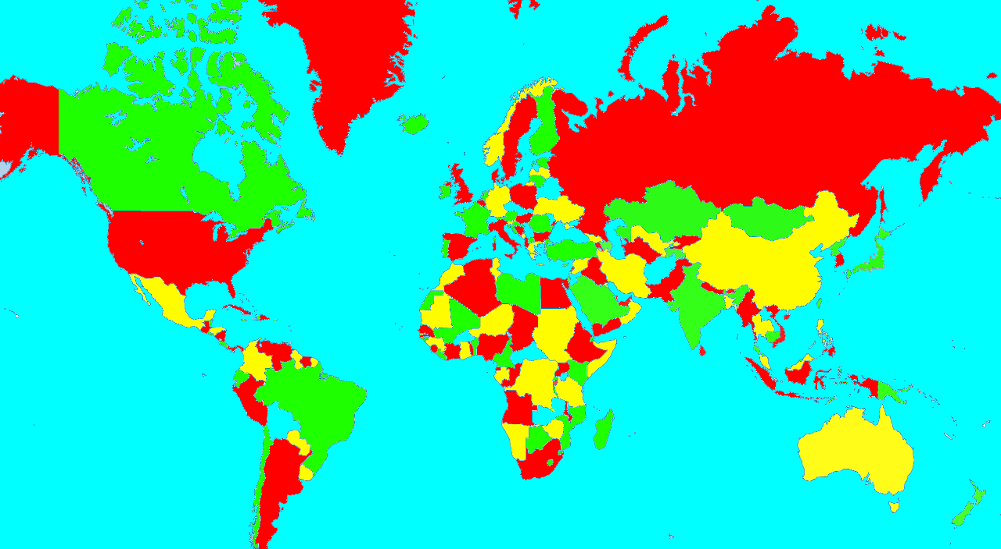
地图填色问题

Slide 99
算法
liuyubobobo

